Slide 1

우주인의 일기
우주 4조

Slide 2
아이템 개요
컨셉: 우주인의 갓생
슬로건: 고통스러운 현생으로부터 탈출해 우주에서 갓생살자!
타겟 유저
자신의 갓생을 자랑하고 남에게 자극받고 싶은 2~30대

Slide 3
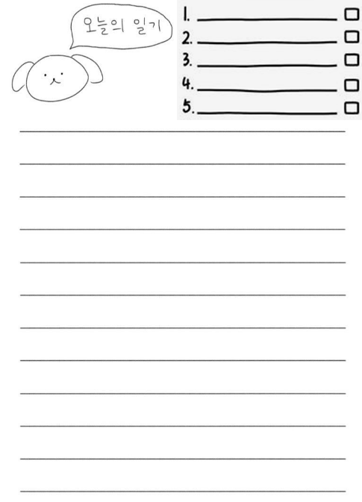
주요 기능 (1)
카테고리별 투두 기록
하루 일정 기록
갓생에 대한 다이어리/피드백

Slide 4


주요 기능 (2)

Slide 5
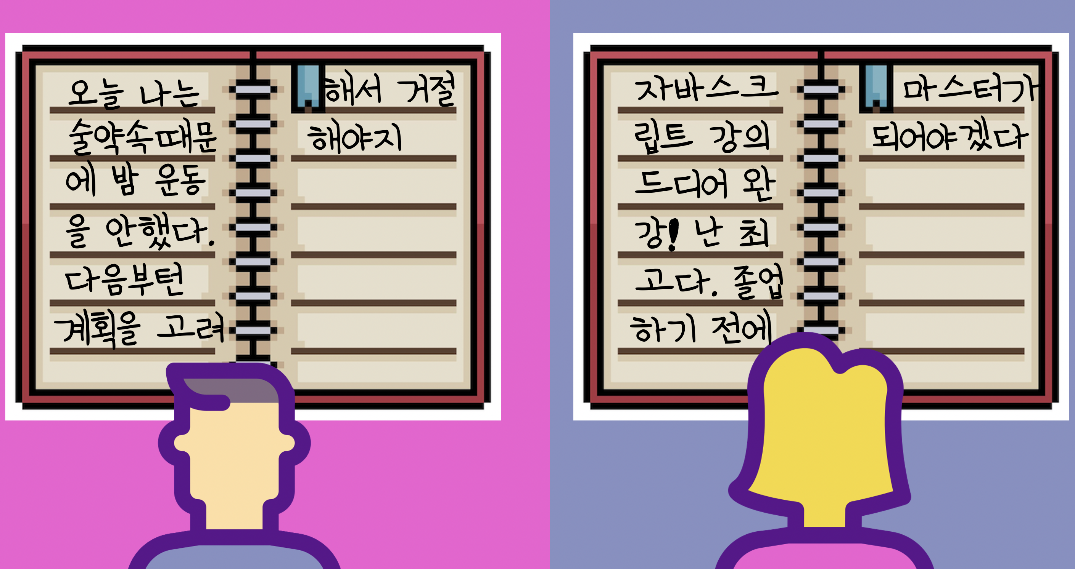
주요 기능 (2)
다른 유저의 랜덤 일기 엿보기
예쁜 애니메이션을 동반한 전환 효과

Slide 6

주요 기능 (3)
갓생 레벨업하기
달성율을 기반으로 레벨업 기능 구현
레벨이 높아질수록 다양한 아이템 사용 가능

Slide 7


